Slide 1
Sistema de adquisición y monitoreo de nivel de agua
Héctor Velázquez, Mathias Aguilar , Mauricio Tullo.
Facultad de Ingeniería , Universidad Nacional de Asunción.

Slide 2





Esquema
Introducción y Contexto
Sistema propuesto
Diseño Electrónico y PCB
Objetivo del proyecto
Integración física y costos
Firmware
Pruebas y resultados
Conclusione y trabajos futuros

Slide 3



Introducción y contexto del problema
Contexto
Problema
Necesidad
Monitoreo de cauces urbanos
Aumento rápido del nivel
Datos periódicos y confiables
Registro histórico del nivel
Riesgo de inundación
Base para alerta y predicción

Slide 4




Objetivo del proyecto
Desarrollar una estación basada en ESP32-S3 capaz de medir, almacenar y transmitir datos de nivel de agua hacia un servidor remoto.
Con respaldo local ante fallas de comunicación.
Medir
Almacenar
Transmitir
Respaldar
Nivel de agua
mediante RS485
Registro local en microSD
Datos hacia servidor remoto
Datos ante fallas de comunicación

Slide 5
Sistema propuesto
Arquitectura de adquisición, almacenamiento y transmisión.
Sensor de Nivel
Medición de nivel
ESP32-S3
Unidad Central
RTC DS3231M
Fecha y hora
Módem DTU GPRS
Transmisión de datos
Servidor remoto
Recepción de datos
MicroSD
Registro local
Mini UPS | Alimentación del sistema: 12 V / 5 V

Slide 6
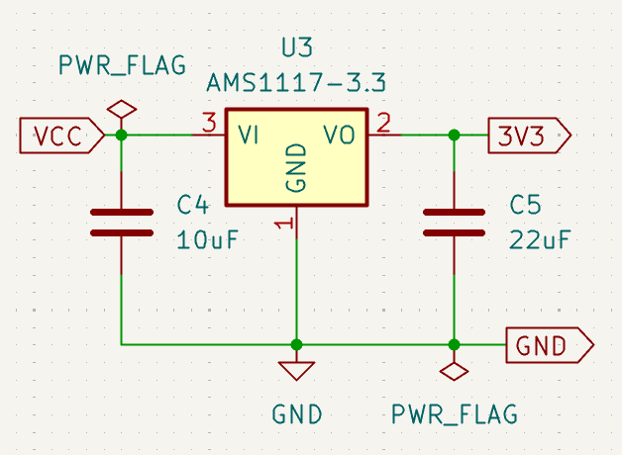
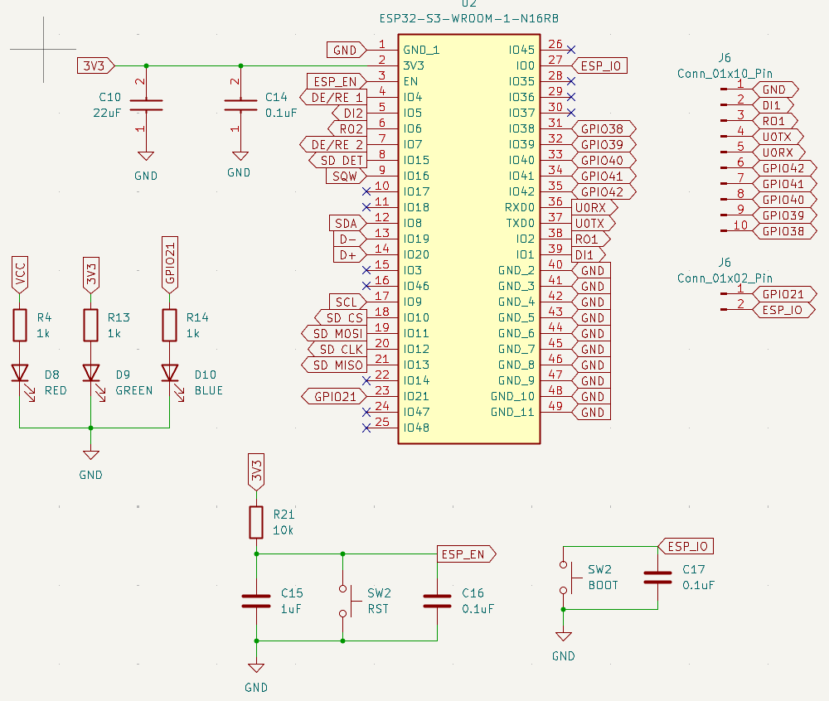
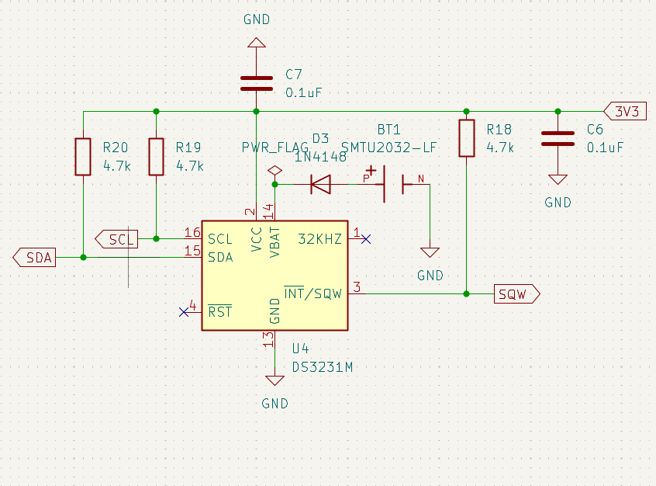
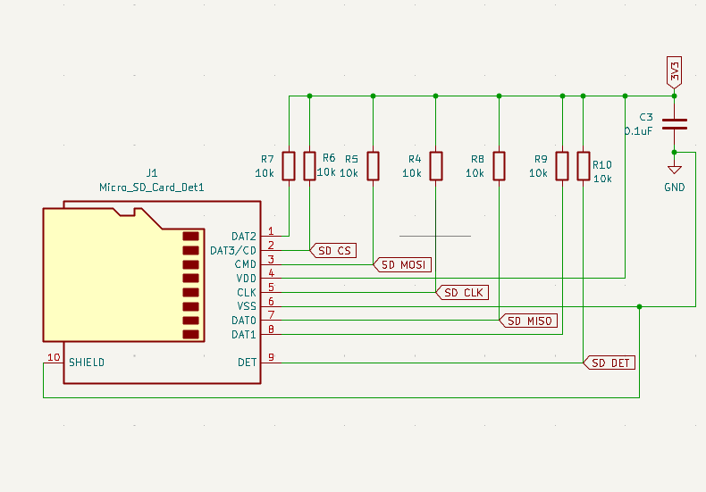
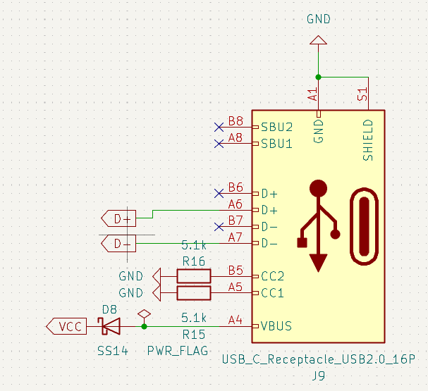
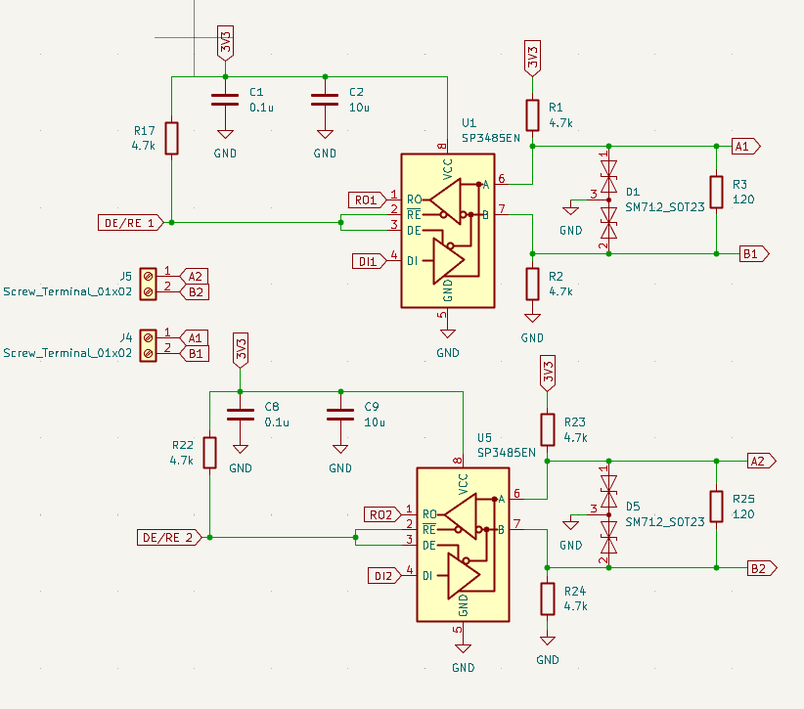
Esquemas electrónicos
Subsistemas implementados en la PCB.
Alimentación
ESP32-S3
RTC DS3231M
microSD
USB-C
Transceptor TTL-RS485

Slide 7
Alimentación
Componentes utilizados
AMS1117-3.3
Capacitor 10 µF
Capacitor 22 µF
Entrada VCC
Salida 3V3
GND
Se utilizó el AMS1117-3.3 para generar una línea estable de 3.3 V a partir de VCC.
Esta tensión alimenta los periféricos de baja potencia del sistema, como RTC y microSD.
Los capacitores de entrada y salida permiten estabilizar la regulación y reducir variaciones de tensión.

Slide 8
ESP32-S3
Componentes utilizados
• ESP32-S3-WROOM-1
• LED rojo
• LED verde
• LED azul
• Pulsador BOOT
• Pulsador RESET
• Resistencias limitadoras
• Capacitores de desacoplo
El ESP32-S3 funciona como unidad central del sistema, coordinando la lectura del sensor, el RTC, la microSD y el módem DTU.
Los LEDs permiten verificar visualmente estados de alimentación y operación, mientras que los pulsadores BOOT y RESET facilitan la carga y reinicio del firmware.

Slide 9
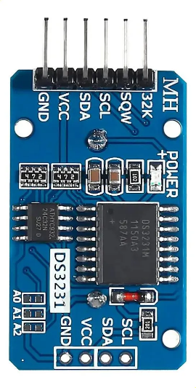
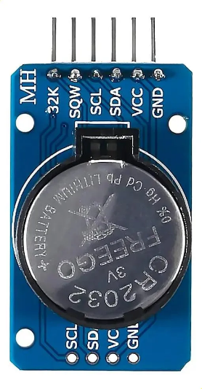
RTC DS3231M
Componentes utilizados
• RTC DS3231M
• Batería CR2032
• Portapila SMTU2032
• Resistencias pull-up 4.7 kΩ
• Capacitores 0.1 µF
• Diodo 1N4148
• Línea I2C: SDA / SCL
Referencia funcional: módulo comercial RTC DS3231.
El diseño implementado integra únicamente el RTC DS3231M, la alimentación, las líneas I2C y el respaldo con batería.
No se incluyó la memoria EEPROM del módulo comercial, ya que no era necesaria para la función de timestamp del sistema.
El bloque RTC se tomó como referencia funcional de módulos comerciales DS3231, adaptando solo las conexiones necesarias para la PCB: SDA, SCL, 3.3 V, GND y respaldo con batería.
Referencia funcional: módulo comercial RTC DS3231.

Slide 10
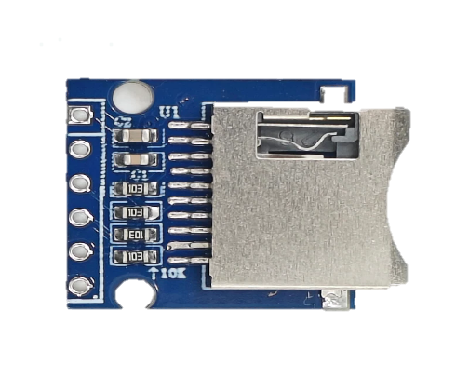
microSD
Componentes utilizados
• Conector microSD
• Resistencias pull-up 10 kΩ
• Capacitor 0.1 µF
• Interfaz SPI: CS, MOSI, CLK, MISO
• Señal de detección SD_DET
• Alimentación 3.3 V
La microSD permite conservar localmente las mediciones del sistema en datalog.csv y los datos pendientes en temp.csv.
La interfaz SPI permite la lectura y escritura de archivos, mientras que SD_DET verifica si la tarjeta está insertada.
Referencia funcional: módulo comercial microSD SPI.

Slide 11
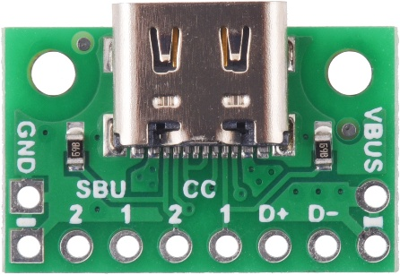
USB-C
Componentes utilizados
• Conector USB-C
• VBUS / VCC
• D+ y D-
• Resistencias 5.1 kΩ
• Diodo SS14
• GND / SHIELD
El USB-C se utiliza como entrada de 5 V y conexión de comunicación.
Las resistencias de 5.1 kΩ en CC1/CC2 permiten la detección del dispositivo, mientras que el diodo SS14 protege la línea de alimentación.
Referencia funcional: conector USB-C USB 2.0.

Slide 12
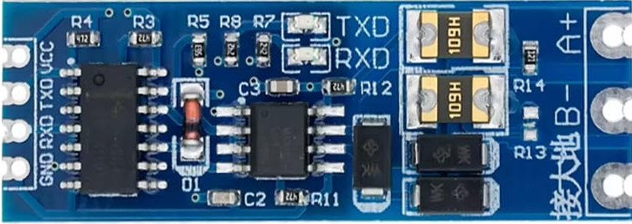
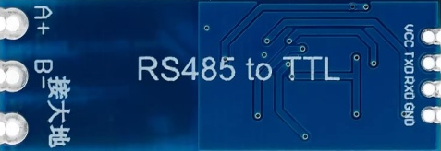
Transceptor TTL-RS485
Componentes utilizados
• Transceptores SP3485EN
• Borneras A/B para RS485
• Resistencias de 4.7 kΩ
• Resistencias de 120 Ω
• Capacitores 0.1 µF y 10 µF
• Diodos de protección SM712
• Señales DI, RO y DE/RE
El bloque TTL–RS485 adapta las señales UART del ESP32-S3 al bus diferencial RS485.
Se implementaron dos canales: uno para el sensor de nivel y otro para el módem DTU.
Las resistencias y diodos de protección ayudan a estabilizar y proteger la comunicación.
Referencia funcional: módulo comercial TTL–RS485 tipo MAX485.

Slide 13
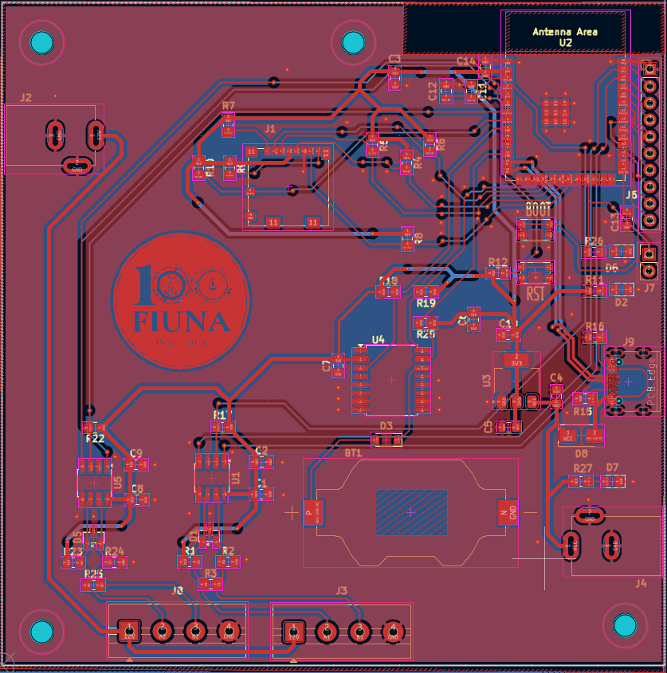
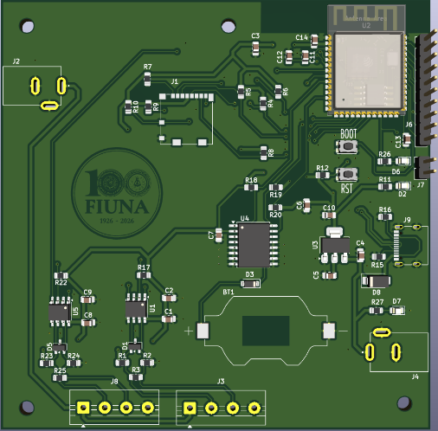
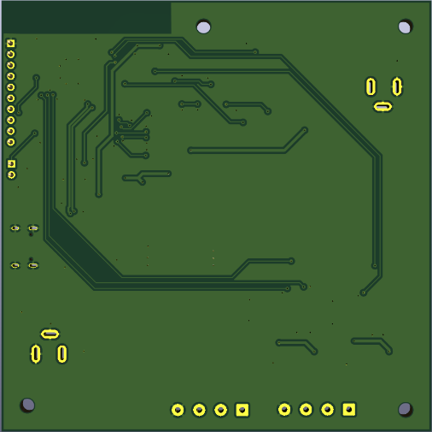
Diseño PCB
Validación del ruteo y disposición física antes del montaje.

Slide 14
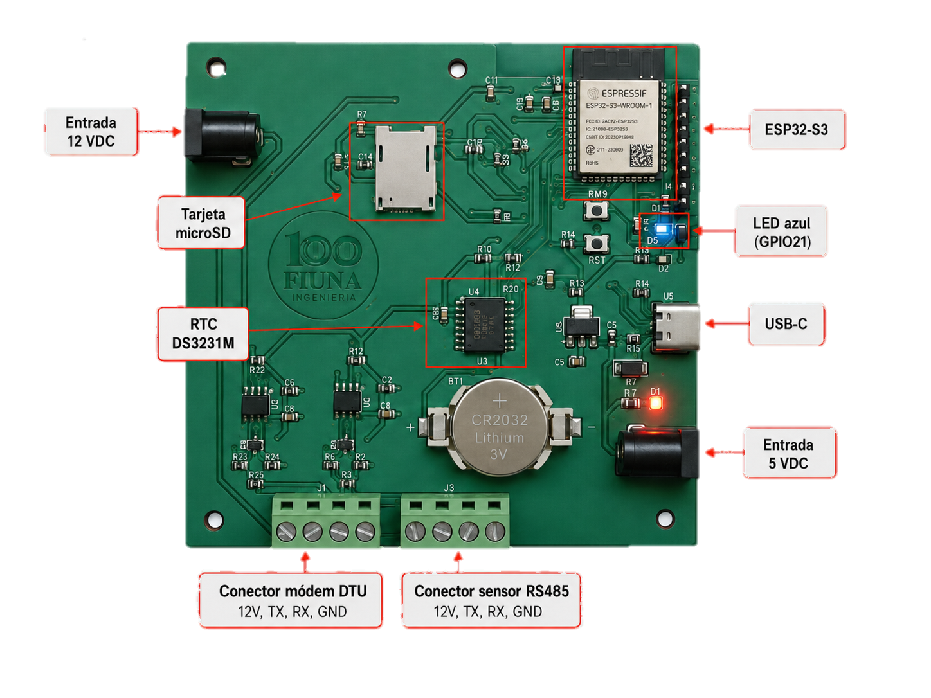
Diseño electrónico
PCB principal integrada para conexión de módulos y alimentación.
ESP32-S3 como unidad central.
RTC DS3231M y microSD incorporados.
Conectores RS485 para sensor y módem.
Entradas de alimentación 12 V y 5 V

Slide 15
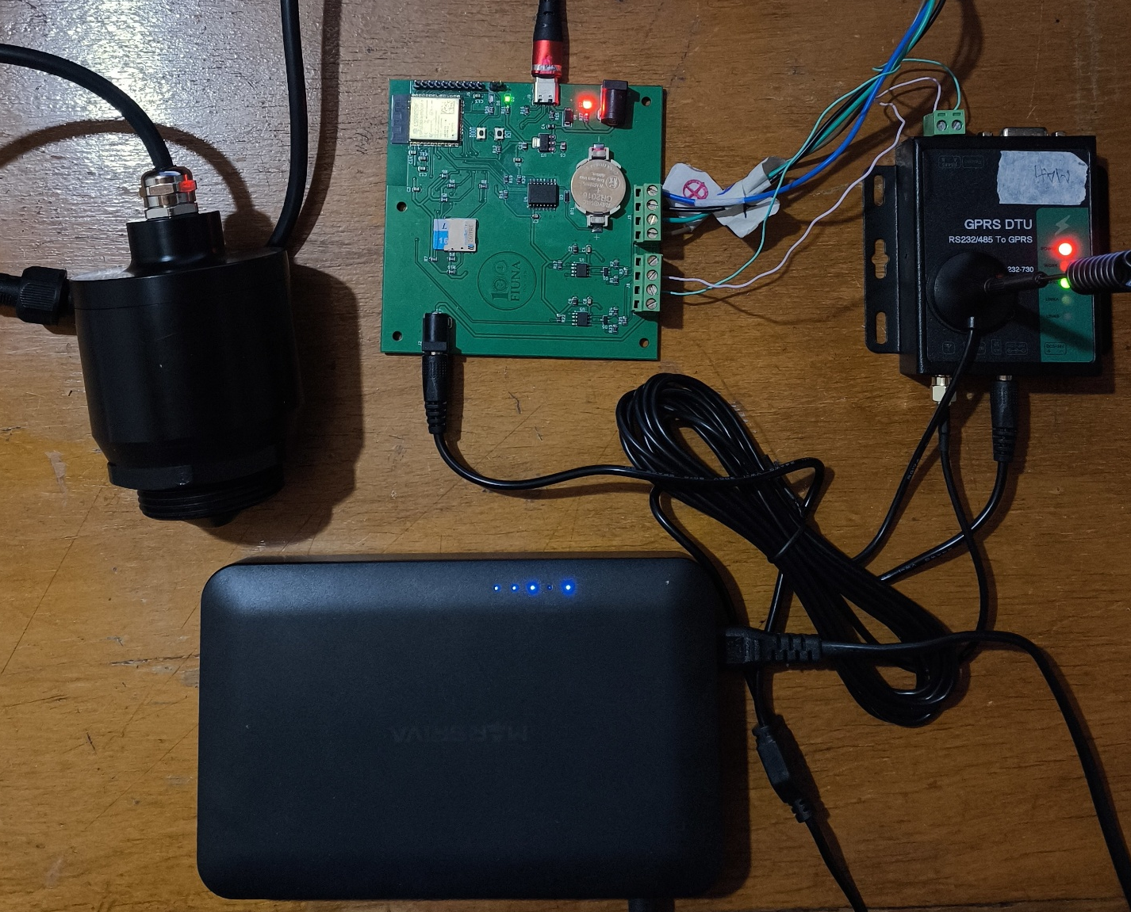
INTEGRACIÓN FÍSICA DEL SISTEMA
Integración física de los módulos principales del prototipo.
Componentes integrados
• Sensor de nivel RS485
• PCB principal del sistema
• Módem DTU GPRS
• Alimentación mediante Mini UPS

Slide 16
Costo del proyecto
Estimación de materiales utilizados en el prototipo.
Ítem | Cantidad | Costo unitario | Costo total
PCB fabricada | 1 | 27,6 | 27,6
Microcontrolador ESP32-S3-WROOM-1 | 1 | 6,71 | 6,71
Transceptor RS485 (SP3485EN) | 2 | 0,8 | 1,6
Sensor de nivel RS485 (Laboratorio) | 1 | 196,33 | 196,33
Módem DTU GPRS RS485 (Laboratorio) | 1 | 21 | 21
Módulo RTC DS3231M | 1 | 13,6 | 13,6
Conector microSD | 1 | 2,55 | 2,55
Mini UPS (Laboratorio) | 1 | 46,63 | 46,63
Portapila y batería CR2032 (SMTU2032) | 1 | 2,36 | 2,36
Pulsadores SMD (RST y BOOT - B3U-1000P) | 2 | 0,8 | 1,6
Capacitores SMD (0,1 µF, 1 µF, 10 µF) | 11 | 0,34 | 3,81
Resistencias SMD varias | 16 | 0,98 | 15,68
Pasta de soldar (SN63/PB37 Tipo 4) | 1 | 12,27 | 12,27
Total comprado / incremental | 37 | 68,01 | 87,78
Total de materiales del laboratorio | 3 | 263,96 | 263,96
Total general estimado | 40 | 331,97 | 351,74

Slide 17
Comunicaciones y alimentación
Interfaces utilizadas y niveles de tensión por módulo.
Módulo | Comunicación | Alimentación | Función
Sensor de nivel | RS485 / UART1 | 12 V | Medición de nivel
Módem DTU | RS485 / UART2 | 12 V | Envío de datos
RTC DS3231M | I2C | 3,3 V | Fecha y hora
microSD | SPI | 3,3 V | Almacenamiento
ESP32-S3 | UART / I2C / SPI / GPIO | 5 V / 3,3 V | Control central

Slide 18
Ciclo operativo
Flujo principal de medición, almacenamiento y transmisión.
RTC
Genera timestamp
Sensor RS485
Lee el nivel de agua
microSD
Guarda datalog.csv
Módem DTU
d=timestamp,nivel
Servidor
Respuesta OK
Si falla el envío
Store and Forward
temp.csv
Reenvío automático

Slide 19
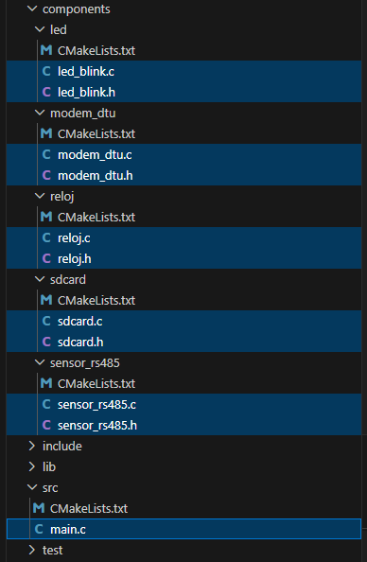
Arquitectura del firmware
Firmware modular en ESP-IDF
El firmware se dividió en componentes independientes para facilitar pruebas aisladas, mantenimiento e integración final.
Cada módulo encapsula una función específica y es llamado desde main.c.
led_blink → señalización
modem_dtu → envío al servidor
reloj → fecha y hora
sdcard → registro local
sensor_rs485 → lectura de nivel

Slide 20
Secuencia inicial
Secuencia inicial del firmware.
Inicio ESP32
Inicializar
Componentes
RTC
microSD
Sensor
Modem
LED
Crear Mutex del DTU
Crear task_pendientes
Segundo plano
Loop principal
De medición

Slide 21
Loop principal de medición
Medición, almacenamiento local y envío del dato actual.
Loop principal
Generar timestamp
Leer hora del
RTC
Guardar en datalog.csv
Se envía al servidor
Con mutex
Es momento del
Próximo Slot redondo ?
NO
Esperar s faltantes, volver al inicio
SI
Servidor respondió OK?
SI
Ciclo terminado
Leer sensor , hasta 3 intentos
NO
Guardar en temp.csv
Lectura válida?
NO
nivel= -1.0
SI
Esperar 1 s y volver al inicio del loop
Blink LED
Lectura válida

Slide 22
Reenvío de pendientes y mutex
Store and forward ejecutado en segundo plano.
Task_pendientes BG
Tomar mutex
Leer hora del
RTC
DTU libre?
NO
Se mantiene el pendiente en temp.csv
Esperar 5s y volver
Calcular tiempo hasta el próximo slot
SI
Enviar pendiente
Existe tiempo ? Ej=mas de 35s
NO
Esperar 5s , volver al inicio
Servidor respondió OK?
NO
Se mantiene el pendiente en temp.csv
SI
Esperar 5s , volver al inicio
NO
Existe dato en temp.csv?
SI
Eliminar primer registro de temp.
SI
Leer primer pendiente de temp.csv
Esperar 5 s y volver al inicio del loop

Slide 23
Formato de datos
Estructura utilizada para almacenamiento local y transmisión al servidor.
Registro local
Envío al servidor
Archivo: datalog.csv
Trama: d=timestamp,nivel
Formato: timestamp,nivel
Ejemplo: d=1779617700,0.931
Ejemplo: 1779617700,0.931
timestamp = UNIX | nivel: metros

Slide 24
Store and Forward
Mecanismo de respaldo ante fallas de comunicación.
Falla de envío
Respaldo local
Reenvío
automático
Servidor no responde o falla de comunicación
Dato guardado en temp.csv
Se transmite cuando vuelve la conexión
El timestamp original se conserva para evitar pérdida de trazabilidad

Slide 25
Pruebas y validación
Validación por módulos y prueba del sistema completo.
Pruebas aisladas
Prueba integrada
• Inicialización completa
• Lectura periódica de nivel
• Generación de timestamp
• Registro en datalog.csv
• Envío d=timestamp,nivel
• Respaldo en temp.csv
• Reenvío automático
• Sensor RS485: lectura de nivel
• RTC DS3231M: fecha y hora
• microSD: escritura y lectura
• Módem DTU: envío de trama
• LED: señalización
Resultado: el sistema midió, almacenó, transmitió y recuperó datos pendientes correctamente.

Slide 26

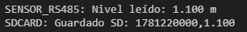
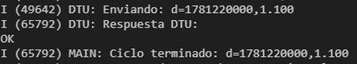
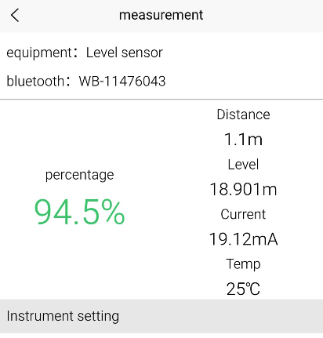
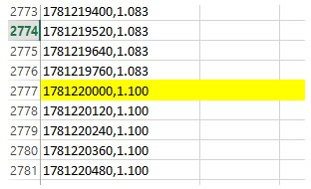
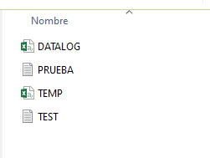
Resultados y evidencias
Validación práctica de lectura, almacenamiento y transmisión.
Lectura sensor
Registro local
Envío al servidor
Archivo: datalog.csv
Formato: timestamp,nivel
Dato registrado correctamente
Trama: d=1781220000,1.100
Respuesta: OK
Dato recibido en base de datos
ESP32-S3: 1.100 m
App sensor: 1.1 m
Resultado: lectura validada, registro local correcto y transmisión aceptada por el servidor.

Slide 27




Conclusiones
Síntesis de los resultados obtenidos.
Integración completa
Registro y transmisión
Respaldo ante fallas
Sistema funcional
Se integraron sensor RS485, RTC DS3231M, microSD, módem DTU GPRS y alimentación en una PCB propia.
Se desarrolló una estación de monitoreo de nivel de agua basada en ESP32-S3.
El sistema registra mediciones en microSD y transmite la trama d=timestamp,nivel al servidor remoto.
El mecanismo Store and Forward permite conservar datos pendientes y reenviarlos automáticamente.
El prototipo validó la adquisición, almacenamiento y transmisión remota de datos de nivel.

Slide 28




Trabajos futuros
Mejoras previstas para la evolución del sistema.
Pruebas en campo
Carcasa de protección
Alimentación autónoma
Visualización web
Desarrollar una interfaz para consulta y monitoreo de datos.
Validar el sistema en condiciones reales de operación.
Diseñar un gabinete resistente para instalación exterior.
Evaluar panel solar y batería para operación prolongada.
El sistema queda preparado para futuras pruebas de campo e integración con plataformas de monitoreo.

Slide 29



Gracias por su atención!
Información de contacto
Mathias Aguilar
maguilar@fiuna.edu.py
Mauricio Tullo
mauritullo@fiuna.edu.py
Héctor Velázquez
hvelazquez@fiuna.edu.py

